Slide 1
阶段交流
——线性回归
汇报人：第二小组全体成员

Slide 2
1.线性回归
2.一元线性回归
目 录/contents
3.多元线性回归
4.线性回归的Python实现

Slide 3
线性回归

Slide 4
线性回归的阐述
线性回归分析侧重于考察变量之间的数量关系，并通过一定的数学表达变化式将这种关系描述出来，进而确定一个或几个解释变量（即X_{i}）的变化对被解释变量（即Y）的影响程度。
具体来说回归分析主要解决以下几个方面的问题：
1.从一组样本数据出发,确定变量间的数学关系式。
2.从影响某一特定变量的诸多变量中找出那些变量的影响更加显著
3.利用所求的关系式，根据一个或几个变量的取值来估计和预测另一个变量的取值，并给出这种估计和预测的可靠程度
综合来说：线性回归分析是研究一个变量关于另一个（些）变量的依赖关系的计算方法和理论；其目的在于通过后者的已知或设定值，去估计或预测前者的均值。

Slide 5
线性回归与机器学习
线性回归的算法思想和基本原理都是由多元统计分析发展来,在数据挖掘和机器学习领域中，是不可多得的行之有效的算法模型。我们在进行机器学习算法学习过程中需要对线性回归这个统计分析算法进行系统深入的学习，用机器学习的思维来理解线性回归。
表达方法
在给定n个属性描绘的客观事物x=(x1,x2,……,xn)中，每个xi都用于描绘某一次观测时事物在某个维度表现出来的数值属性值。在建立机器学习模型捕捉事物运行的客观规律时，本质上是希望能够综合这些维度的属性值来描绘事物最终运行结果，而最简单的综合这些属性的方法就是对其进行加权求和汇总。

Slide 6
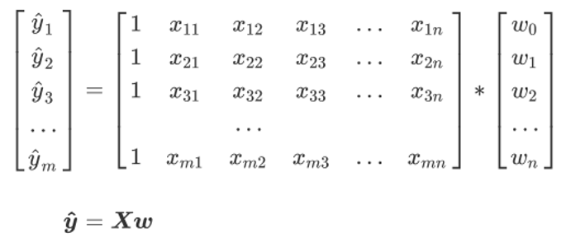
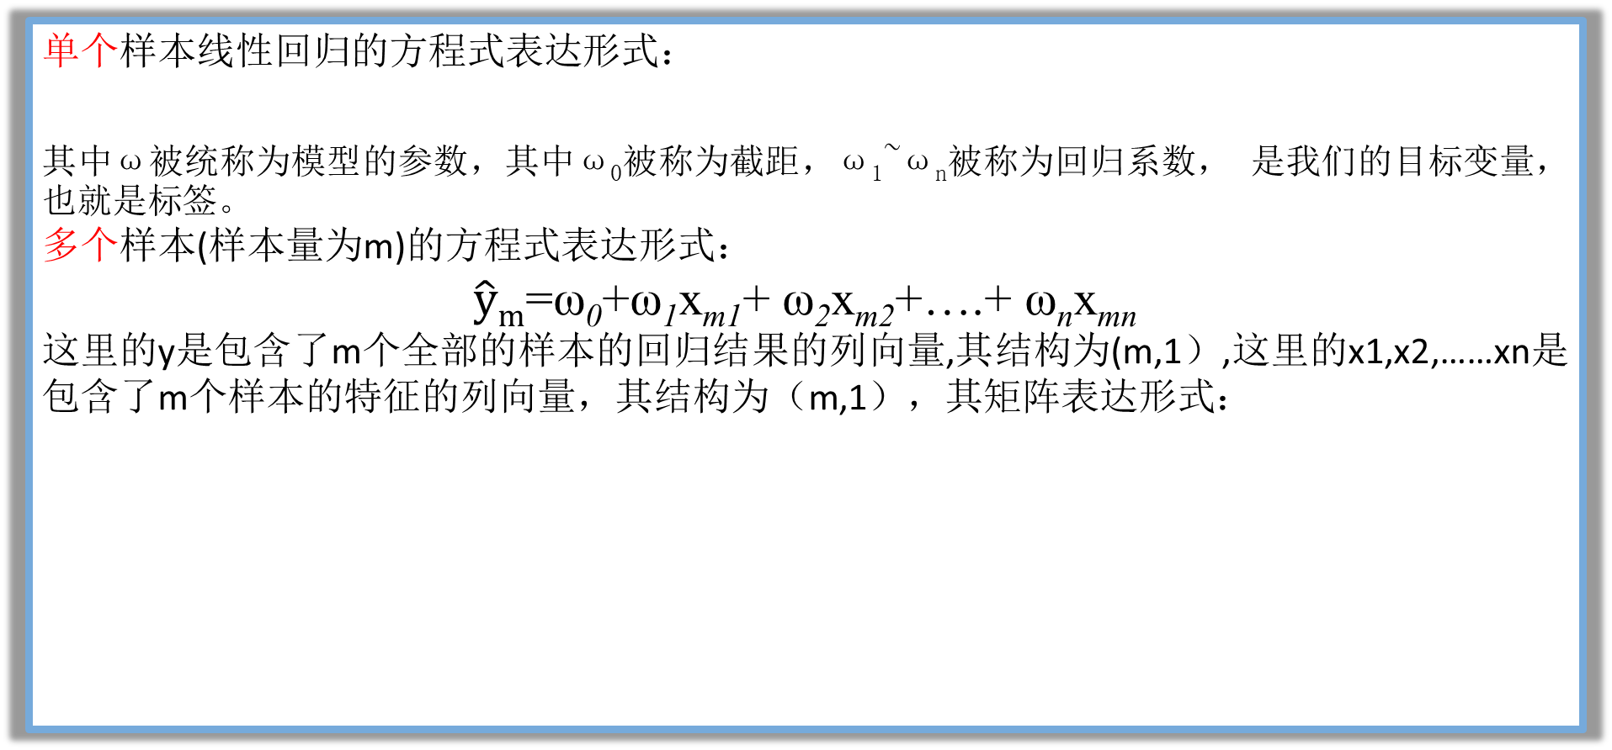
线性回归与机器学习
单个样本线性回归的方程式表达形式：
其中ω被统称为模型的参数，其中ω₀被称为截距，ω₁~ω_{n}被称为回归系数， 是我们的目标变量，也就是标签。
多个样本(样本量为m)的方程式表达形式：
$\hat{y}m$=ω₀+ω₁x_{m1}+ ω₂x_{m2}+….+ ω_{n}x_{mn}
这里的y是包含了m个全部的样本的回归结果的列向量,其结构为(m,1）,这里的x1,x2,……xn是包含了m个样本的特征的列向量，其结构为（m,1），其矩阵表达形式：

Slide 7
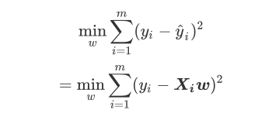
线性回归的优化
对于线性回归优化目标的问题就是来求解让SSE最小化的参数向量w，这种通过最小化真实值和预测值之间的SSE来求解参数的方法叫做最小二乘法。最小二乘法（又称最小平方法）是一种数学优化技术。它通过最小化误差的平方和寻找数据的最佳函数匹配。利用最小二乘法可以简便地求得未知的数据，并使得这些求得的数据与实际数据之间误差的平方和为最小。最小二乘法还可用于曲线拟合。
对于有监督学习算法而言，建模都是依据有标签的数据集，回归类问题则是对客观事物的定量判别。这里以yi作为第i行数据的标签，且yi为连续变量，xi为第i行特征值所组成的向量，则线性回归建模优化方向就是希望模型判别的尽可能地接近实际的yi。对于连续型变量而言，邻近度度量方法可采SSE来进行计算，SSE称作残差平方和，也称作误差平方和、 离差平方和。因此我们的优化目标可用下述方程来进行表示：
优化目标
优化方法

Slide 8
一元线性回归

Slide 9



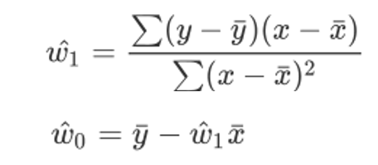
一元线性回归的参数估计
这里我们取拟合的一元线性回归模型为 ， 现在我们的目标是使得该拟合直线的总的残差和达到最小，也就是最小化 SSE。
根据公式 ， 我们可以得到：
SSE =
对该公式运用最小二乘法，对w0 和 w1求偏导得最终结果为：

Slide 10
多元线性回归

Slide 11
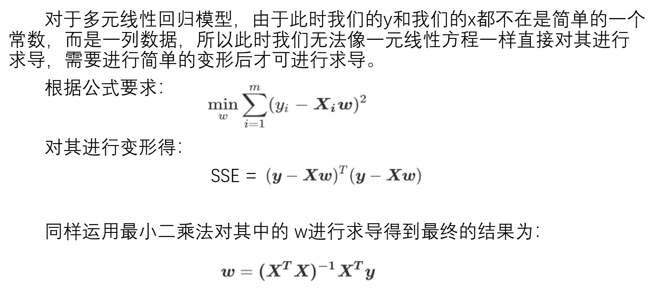
多元线性回归的参数估计

Slide 12
线性回归的Python实现

Slide 13
项目数据集简介
假期分类美国国定假日加明尼苏达州州节假日
数值
凯尔文降雨的平均平均温度_ 1h每小时
下雪时发生的毫米雨量的毫米数_ _1h每小时中下雪发生的毫米雨量的毫米数
_所有数字云量的百分比
weather_ main分类当前天气的简短文字说明
weather_ _description分 类当前天气的较长文字说明
date_ _time Date Time在本地CST时间中收集的数据的小时数
traffic_ volume数字每小时1-94 ATR 301报告的西行流量
MN DoT ATR站301的每小时94号州际公路西行交通量,大约在明尼阿波利斯和明尼苏达州圣保罗之间。包括每小时天气特征和节假日，以影响交通量。
数据集信息
属性信息
holiday:"无" "哥伦布日" "退伍军人节" "感恩节"“圣诞节”、“新年”、“华盛顿的生日”，阵亡将士纪念日，独立日，博览会，劳动节，“马丁·路德·金纪念日”
weather_main：云、清晰的、雾、雨、雪、小雨、阴霾、雷雨、雾、烟、暴风
weather_description：‘散云’，‘碎云’，‘乌云’，" sky is clear "， " few clouds "， " light rain "，“光强毛毛雨”，“雾”，“雾”， “接近阵雨”，“毛毛雨”，“中雨”，“强暴雨”、“邻近雷暴”、"雷暴伴有小雨" "邻近雷暴伴有雨"heavy snow, heavy intensity drizzle, snow，“雷雨暴雨”，“冰雨”，“阵雨”，“小雨和雪”，“轻度阵雨”，“暴风”，“雷雨加雨”，“近距离雷雨加毛毛细雨”，“雷雨”、“天空晴朗”、“大雨滂沱”，“雷雨下毛毛雨”，“小雪”，‘雷雨蒙蒙’，‘烟雾’，‘阵雨’，“小雨雪”，“雨夹雪”
变量解释

Slide 14
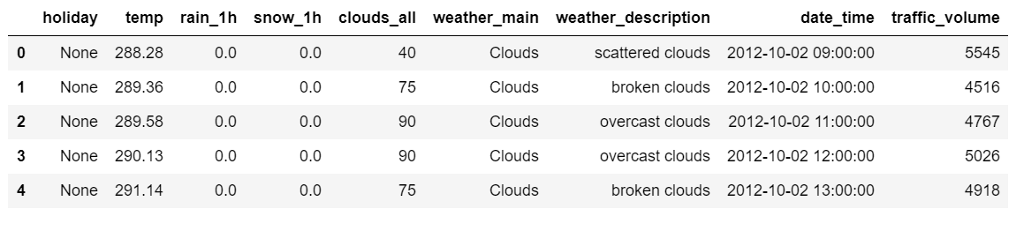
前期准备
读入数据
import numpy as np
import pandas as pd
import matplotlib.pyplot as plt
%matplotlib inline
plt.rcParams['font.family'] = ['Arial Unicode MS']
import seaborn as sns
plt.style.use('fivethirtyeight’)
data = pd.read_csv('Metro_Interstate_Traffic_Volume.csv')
data.head()

Slide 15
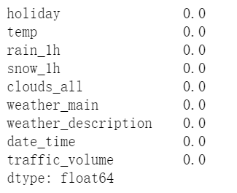
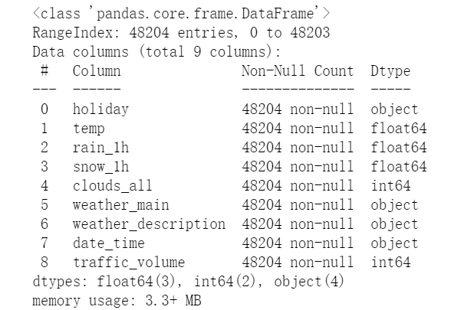

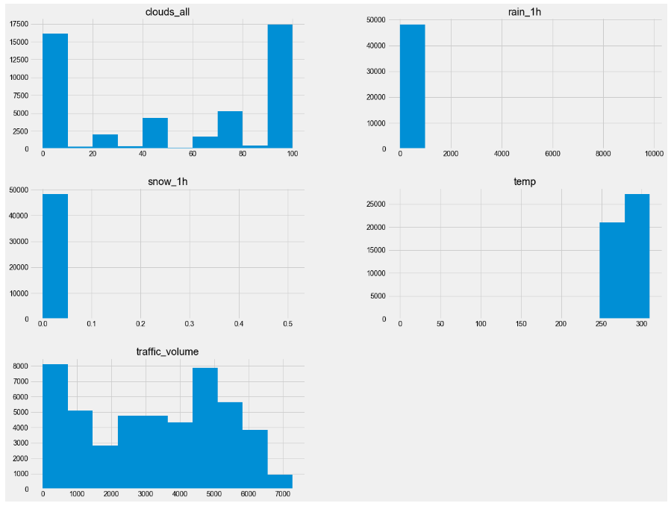
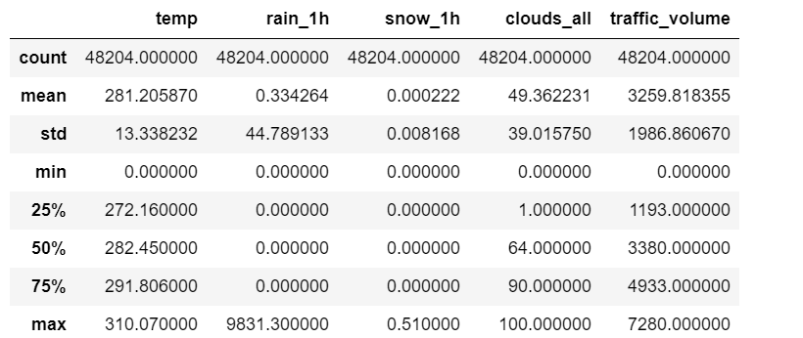
前期准备
数据基础信息
1、查看缺失值
data.isnull().mean()
2、基本信息描述
data.shape
data.info()
data.iloc[:,1:].hist(figsize=(20,16));
data.iloc[:,1:].describe()

Slide 16
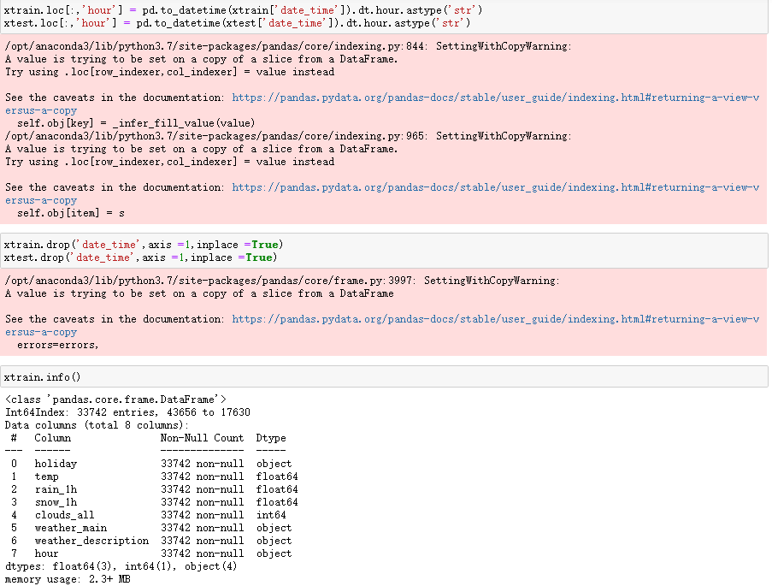


前期准备
日期数据处理
数据集切分
#只有一个数值，切分训练集和测试集时会出现问题，删除该行
error = data[data.weather_description =='shower snow'].index[0]
data = data.drop(index= error)
x = data.iloc[:,:-1]
y = data.iloc[:,-1:]
from sklearn.model_selection import train_test_split
xtrain,xtest,ytrain,ytest = train_test_split(x,y,test_size = 0.3)
xtrain.shape
xtest.shape

Slide 17
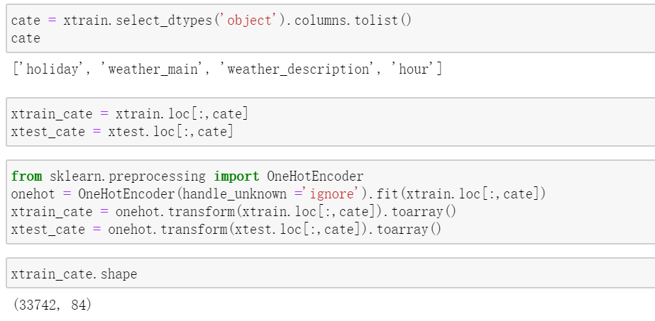
数据预处理
离散变量编码

Slide 18
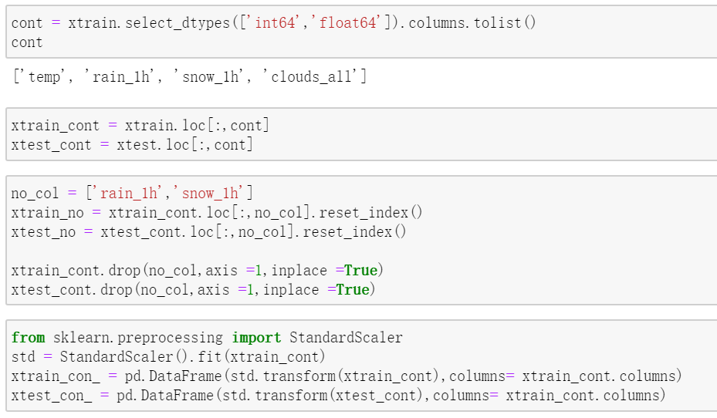
数据预处理
连续变量标准化

Slide 19
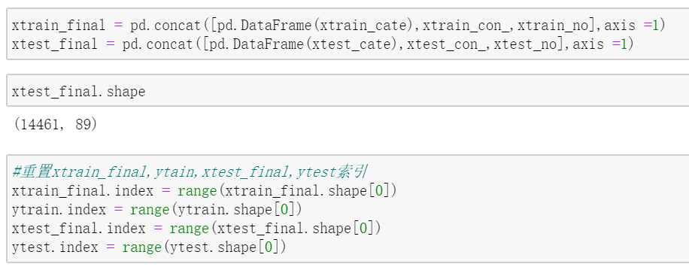
数据拼接

Slide 20

特征选择
from sklearn.feature_selection import SelectKBest
from sklearn.feature_selection import f_regression
x_fsfcl=SelectKBest(f_regression,k=40).fit_transform(xtrain_final, ytrain)
x_fsfcl.shape

Slide 21

建模
from sklearn.linear_model import LinearRegression
lr = LinearRegression().fit(xtrain_final, ytrain)
lr.score(xtrain_final, ytrain)
→→

Slide 22
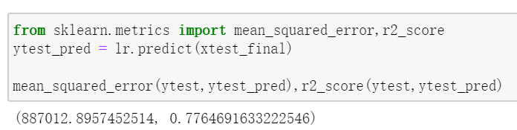
模型评估

Slide 23
感谢在座各位聆听
汇报人：第二小组全体成员

